Slide 1
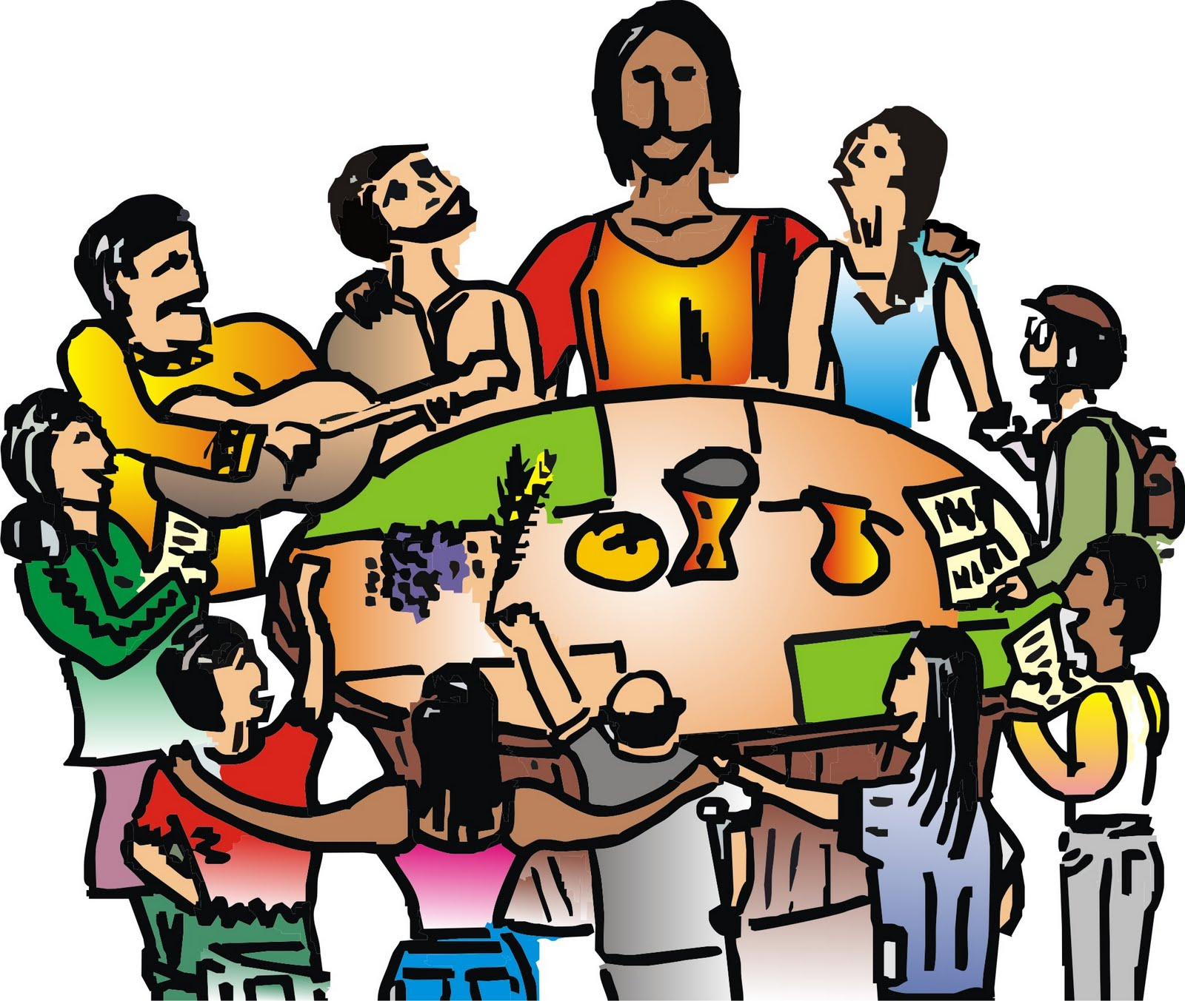
O QUE É LITURGIA PARA O MUNDO DE HOJE? CONVERSÃO PASTORAL NO ÂMBITO LITÚRGICO

Slide 2
50 anos da Sacrosanctum Concilium…
Que Liturgia necessita hoje nossa Igreja…?

Slide 3
50 anos da Sacrosanctum Concilium
Devemos seguir caminhando na mesma direção ou hoje o que cambiar do rumo…?

Slide 4
Queremos responder a partir do dinamismo da conversão pastoral à qual nos chama Aparecida.

Slide 5
A Conferência de APARECIDA abriu uma oportunidade extraordinária:
Voltar à novidade de uma Igreja missionária, aos grandes valores e critérios do Evangelho e às nossas melhores tradições eclesiais.

Slide 6
A avaliação da liturgia reformada pelo Concílio Vaticano II é, no conjunto, MUITO POSITIVA.

Slide 7
As interpretações extremas ou ideologizadas de liturgia, os abusos na celebração e na presidência, a nostalgia de grupos minoritários a um retorno à liturgia tridentina, a perda do sentido de Deus que tem afetado a vivência litúrgica no mundo ocidental … tudo isso não obscurece os pilares da grande reforma do Vaticano II.

Slide 8
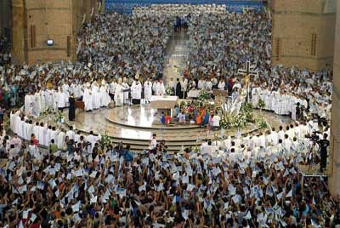
Queremos:
reafirmar os princípios renovadores da Reforma litúrgica do Concílio Vaticano II, e
escutar atentamente a voz dos sinais da hora atual.

Slide 9
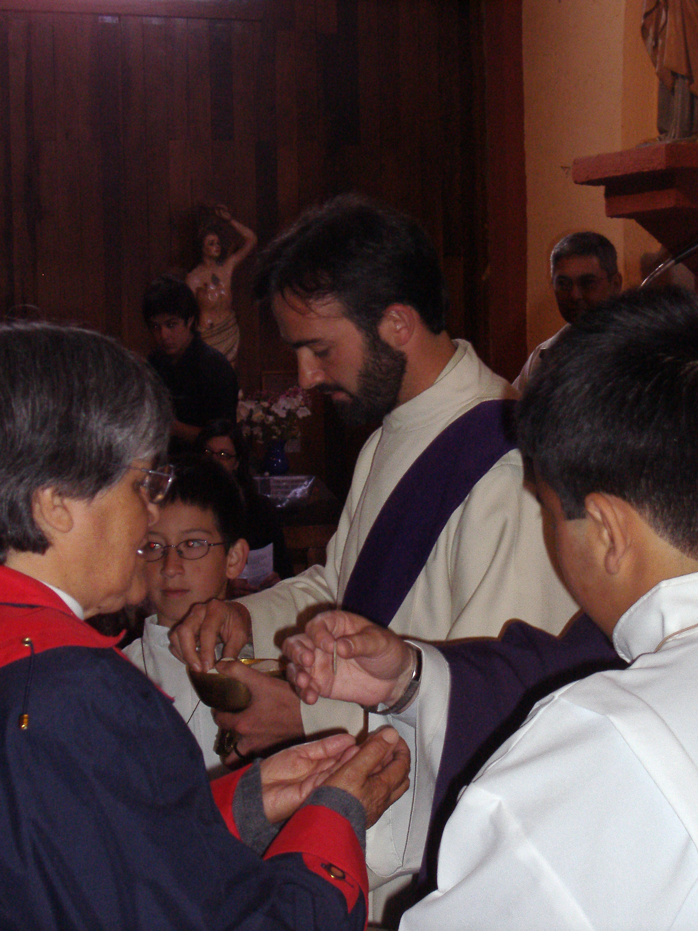
Quais os princípios da Reforma litúrgica?
1 – A participação ativa de toda a assembleia;
línguas vernáculas;
diversidade dos papeis e ministérios;
por meio da música e cantos próprios de cada povo.

Slide 10
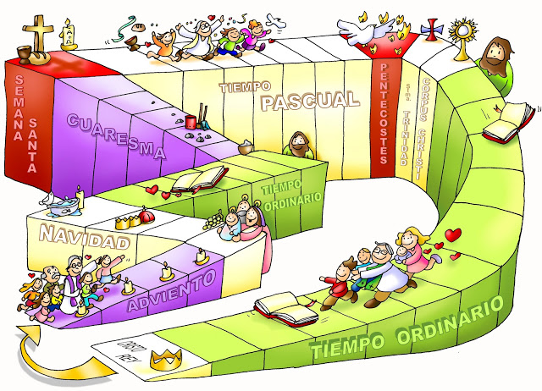
Os princípios da reforma litúrgica:
2 - A centralidade do mistério pascal de Cristo em toda celebração e no ano litúrgico; a centralidade do domingo, “páscoa semanal”.

Slide 11
Os princípios da reforma litúrgica:
3 - O papel constitutivo (não decorativo) da Sagrada Escritura em toda celebração litúrgica.

Slide 12
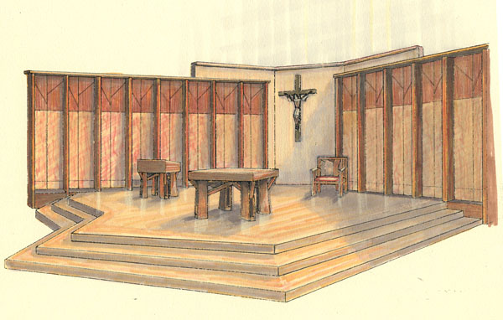
Os princípios da reforma litúrgica:
4 - O espaço litúrgico centrado
no altar e no ambão:
Palavra e Eucaristia, intimamente unidas.

Slide 13
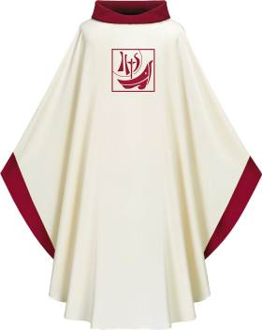
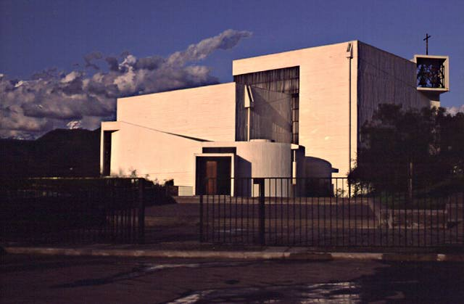
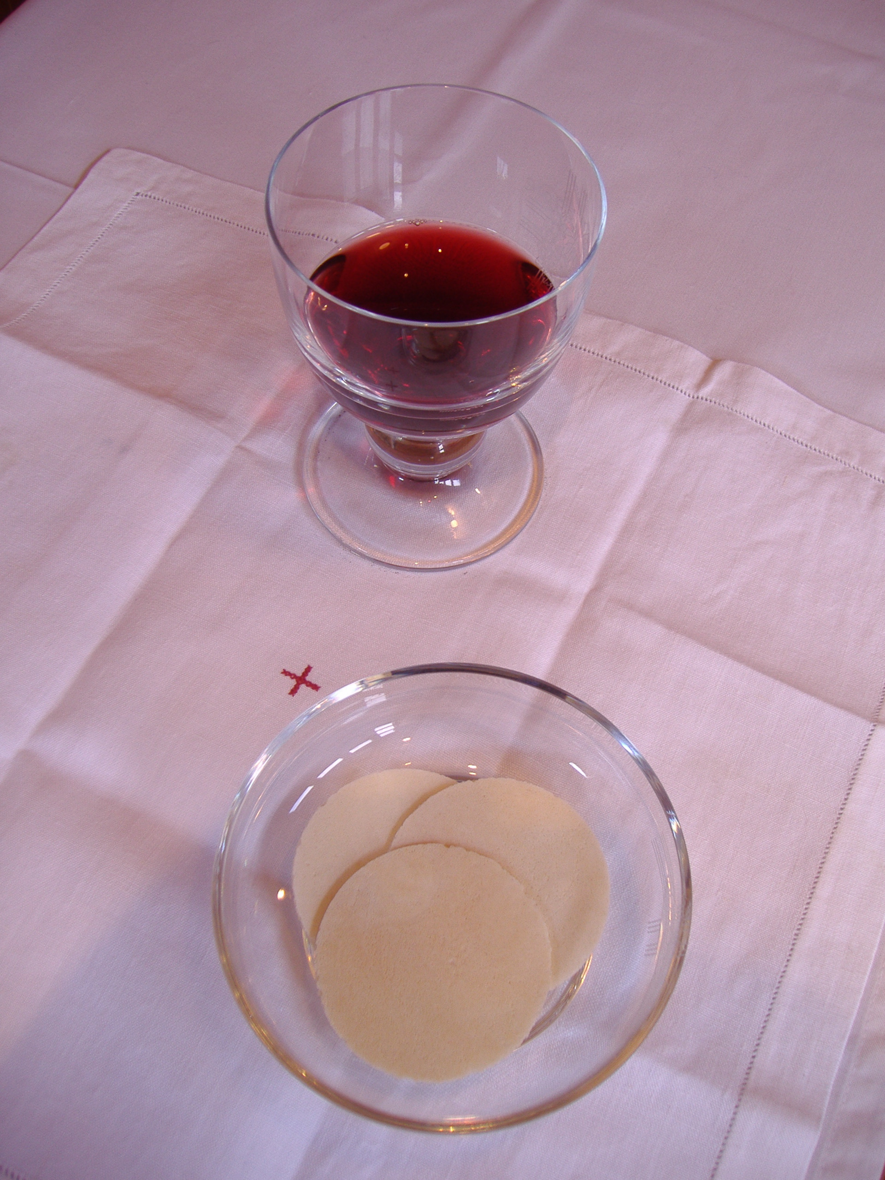
Os princípios da reforma litúrgica:
5 - A simplificação do espaço, os objetos e
os ritos: a “nobre simplicidade”

Slide 14
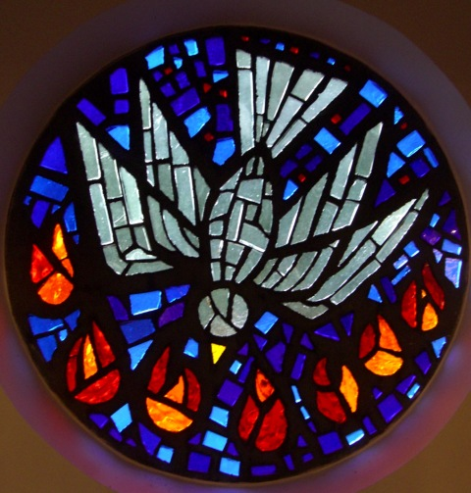
Quais os sinais da hora atual?
Discernir o que o Espírito Santo comunica, para distinguir daquilo que poderia ser meramente uma voz ‘humana’.
Acolher com objetividade as avaliações críticas do Magistério.

Slide 15
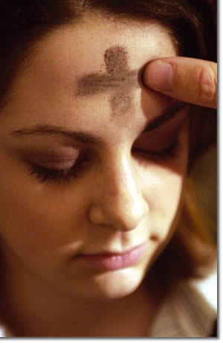
Quais os sinais da hora atual?
O mais urgente e o que afeta o sentido da liturgia: é preciso voltar a acentuar seu caráter religioso, espiritual, místico... fortalecendo o sentido de Deus em seu rosto bíblico e cristão, e propondo uma experiência do Mistério.

Slide 16
Quais os sinais da hora atual?
Evitando com decisão o mero horizontalismo celebrativo; combatendo a banalização da celebração: ela deve ser transparência do sagrado a partir de Jesus Cristo. O Concílio a chama de “ação sagrada por excelência” (SC 7).

Slide 17
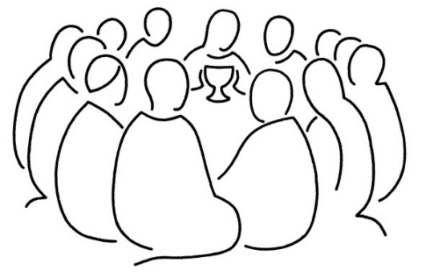
Quais os sinais da hora atual?
A liturgia supõe a fé, também se extraordinariamente possa suscitá-la e normalmente a alimente.
Si a fé estiver enferma (e o está em nossas sociedades,
com distinta ênfase), a liturgia inevitavelmente também partilha a enfermidade.

Slide 18
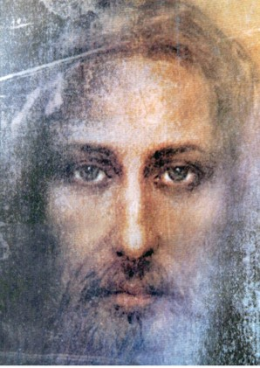
Quais os sinais da hora atual?
Aparecida apontou o caminho a seguir: a liturgia seja um encontro com o Deus vivo:
com o Pai Criador,
com Jesus Cristo Redentor e com o Espírito Santo Vivificador.

Slide 19
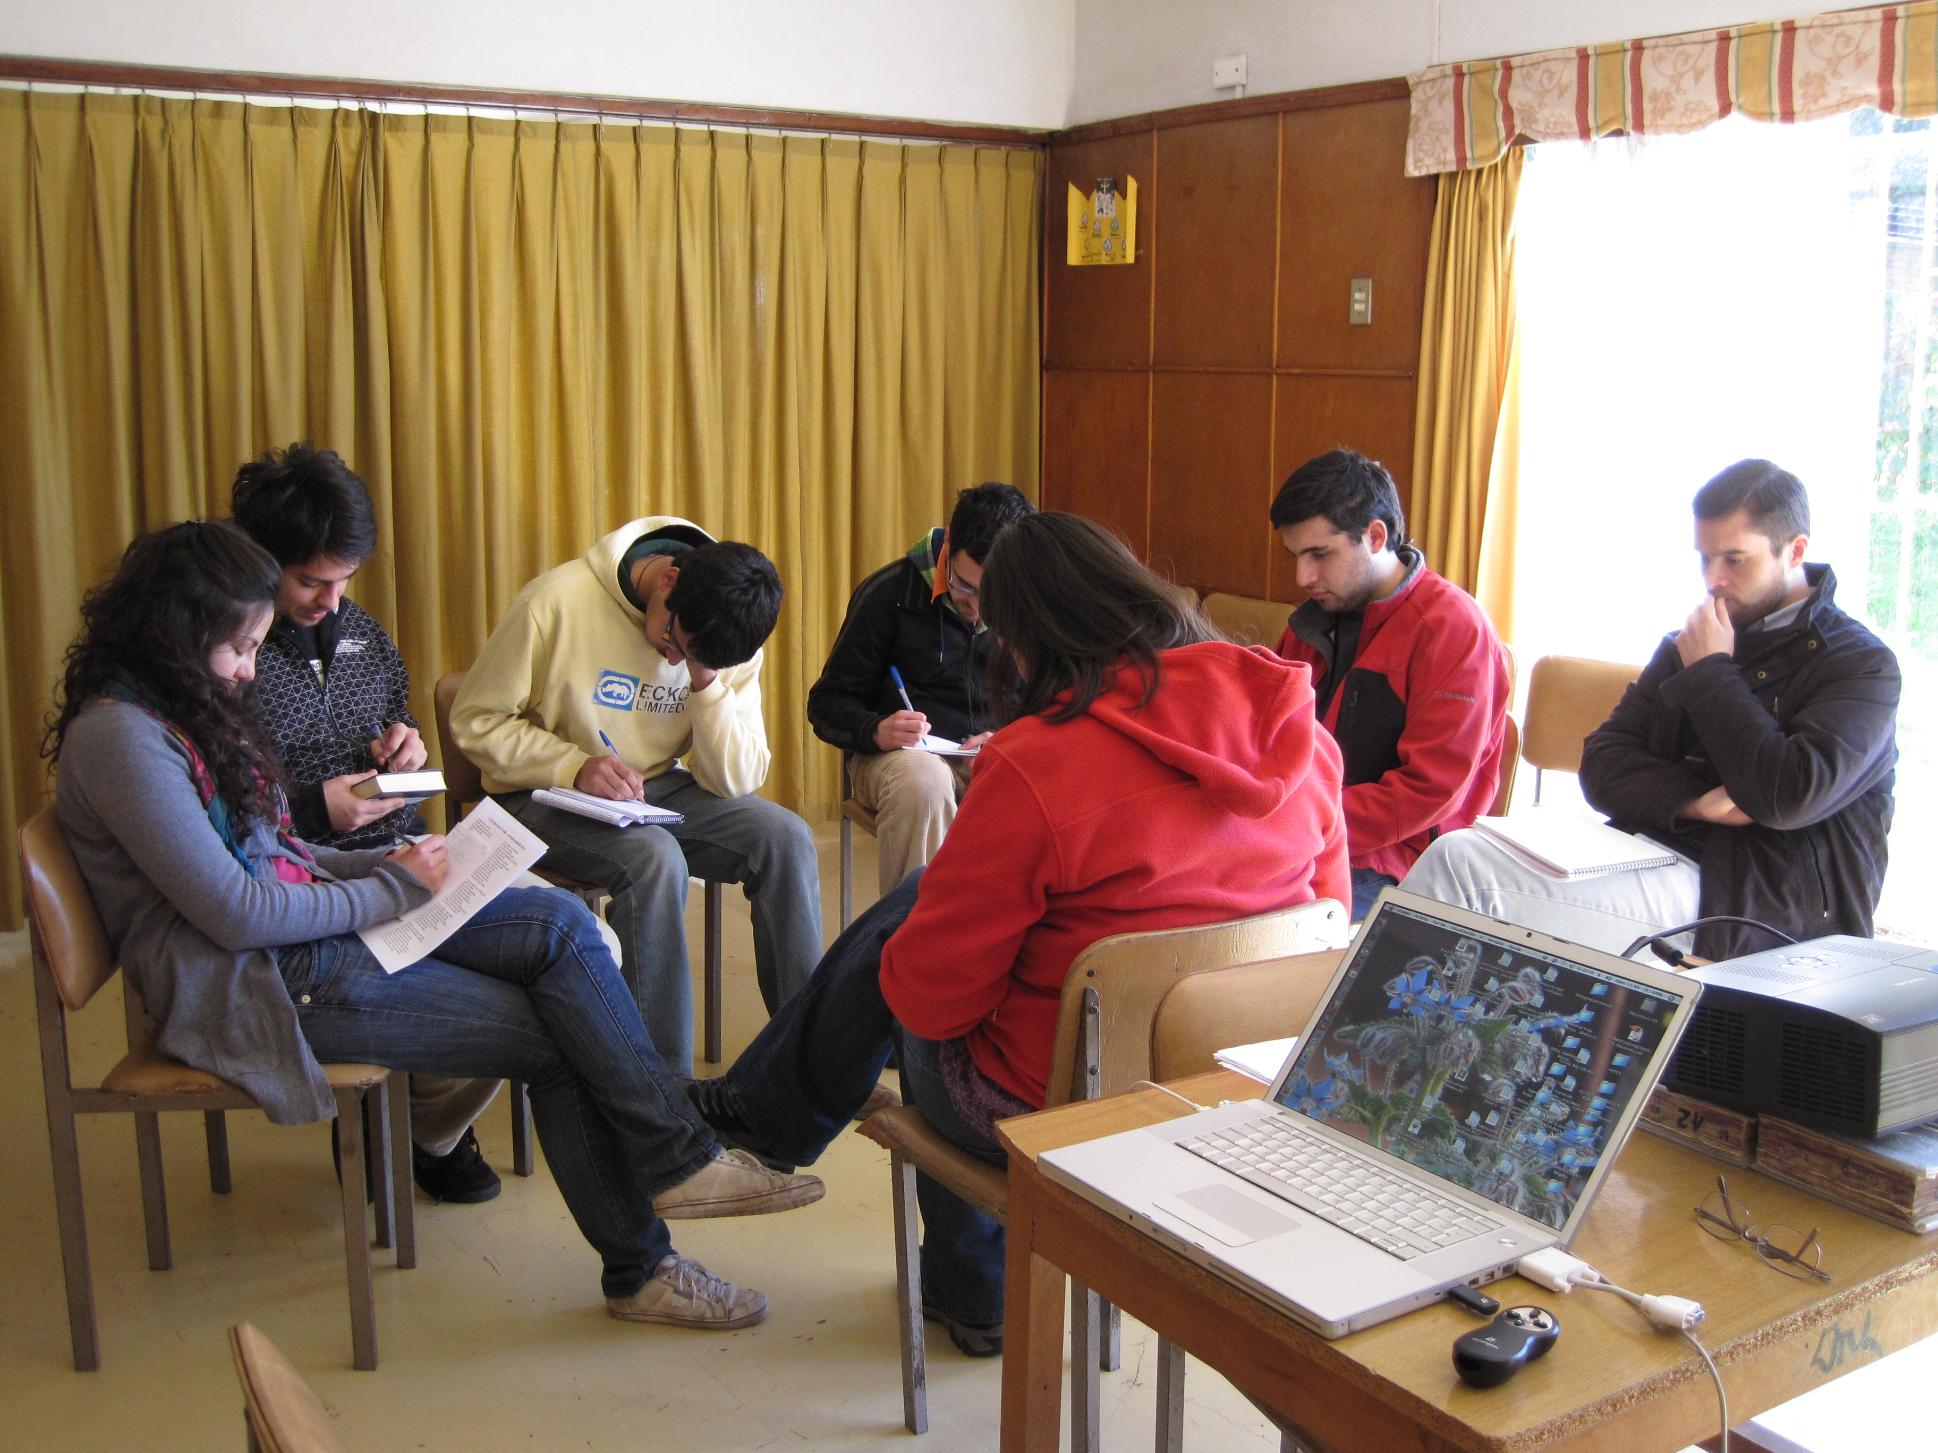
Quais os sinais da hora atual?
Este caminho passa pela catequese, pela recuperação da catequese mistagógica:
a que nos introduz paulatinamente
no Mistério (o conteúdo essencial) da liturgia.

Slide 20
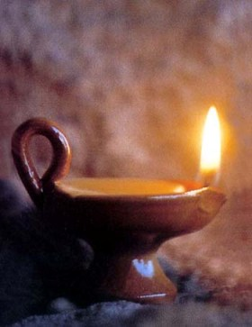
Propomos três caminhos de conversão pastoral para encontrar e celebrar uma liturgia para a Igreja o mundo de hoje:

Slide 21
I. Para uma liturgia “encontro” com Jesus Cristo vivo
II. Para uma liturgia comunitária
e fraterna
III. Para uma liturgia significativa.

Slide 22
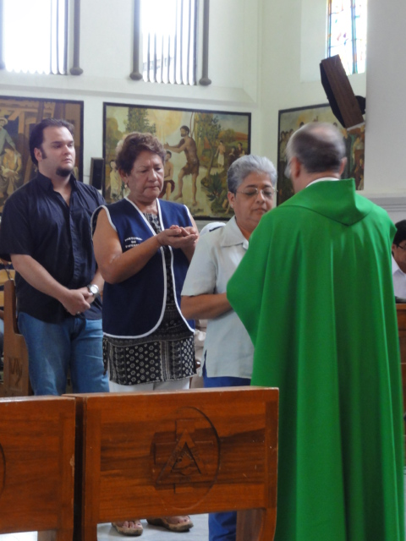
I. PARA UMA LITURGIA “ENCONTRO” COM JESUS CRISTO VIVO

Slide 23
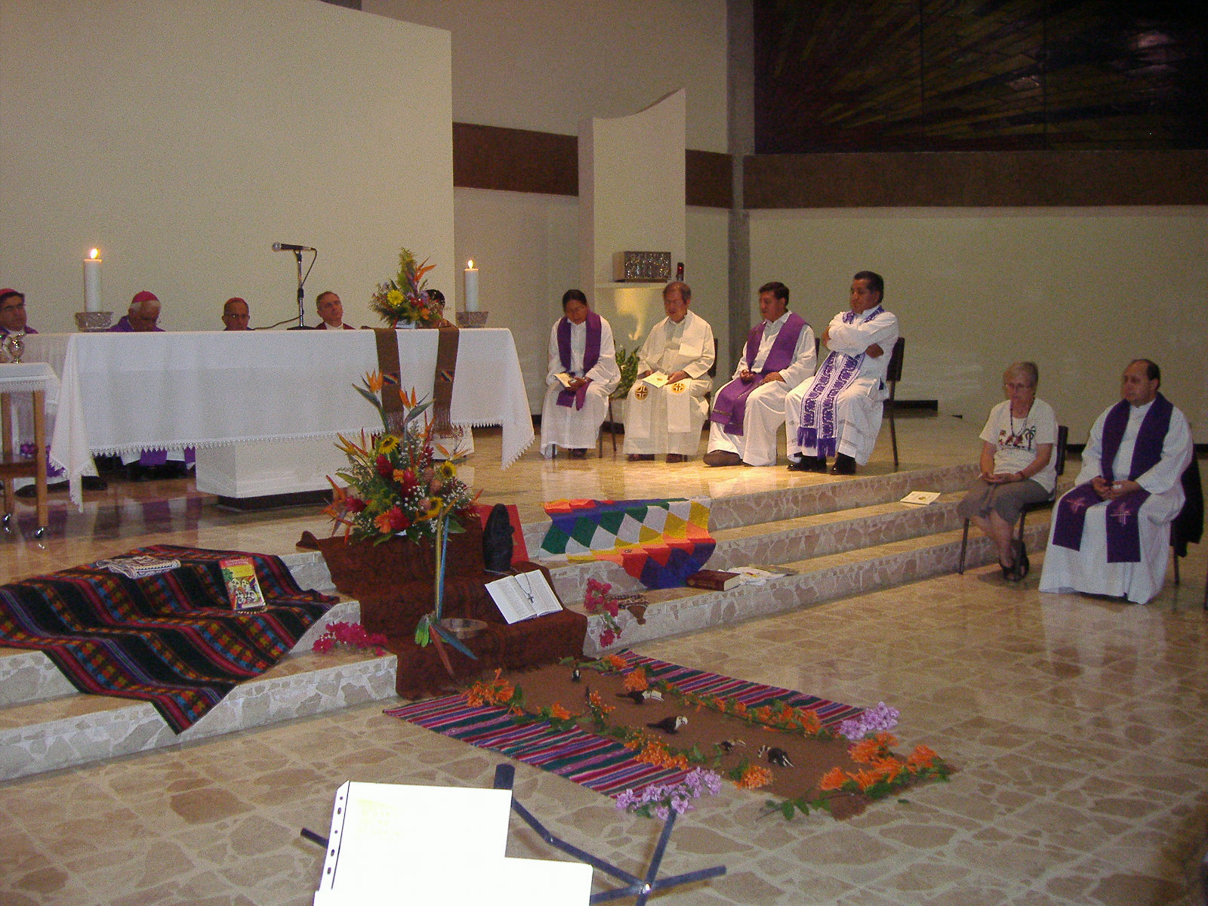
Encontro com Jesus Cristo
A Eucaristia é lugar de encontro privilegiado com Cristo: com Deus e com os irmãos.
Vivê-lo comporta três tarefas principais:

Slide 24
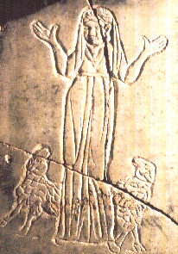
FORMAÇÃO LITÚRGICA
Como cristãos,
formar a própria fé,
o sentido de Deus e a dimensão mística da liturgia;
viver a liturgia conscientes da iniciativa e presença de Deus; formar uma “mente sacramental”.

Slide 25
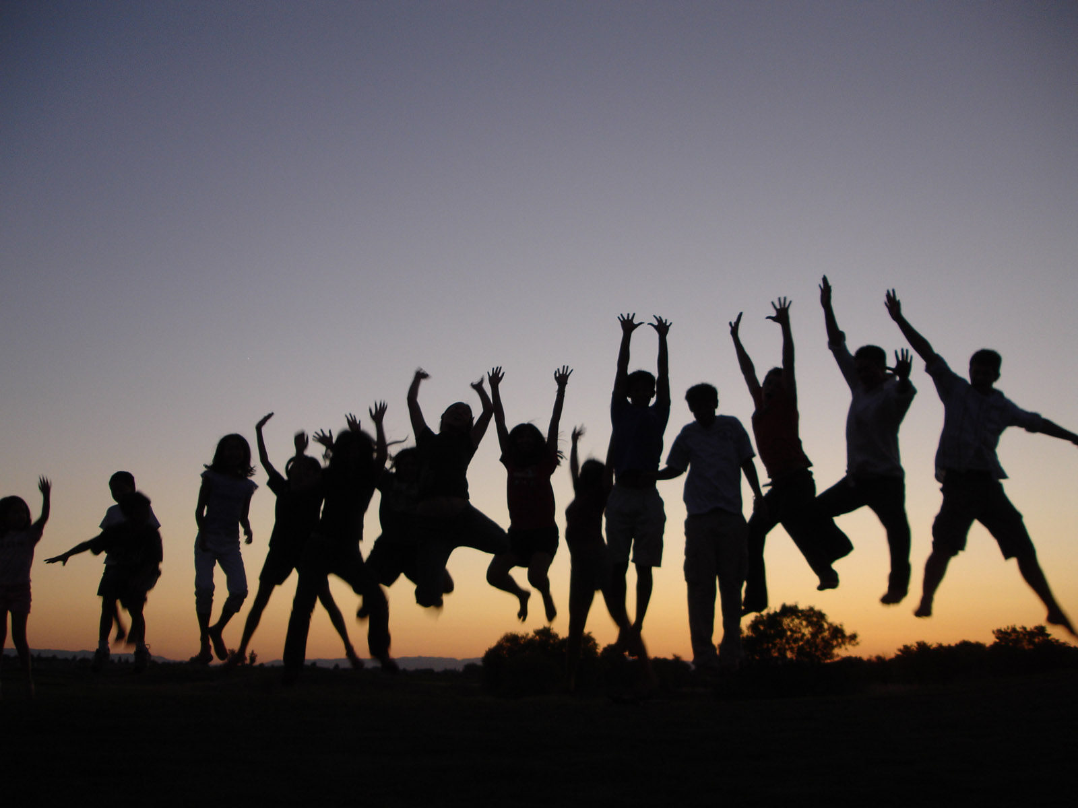
Formação litúrgica
Para celebrar, não basta con-‘sentir’ a liturgia; precisa “vivê-la”. Isto faz parte da formação básica de todo fiel.

Slide 26
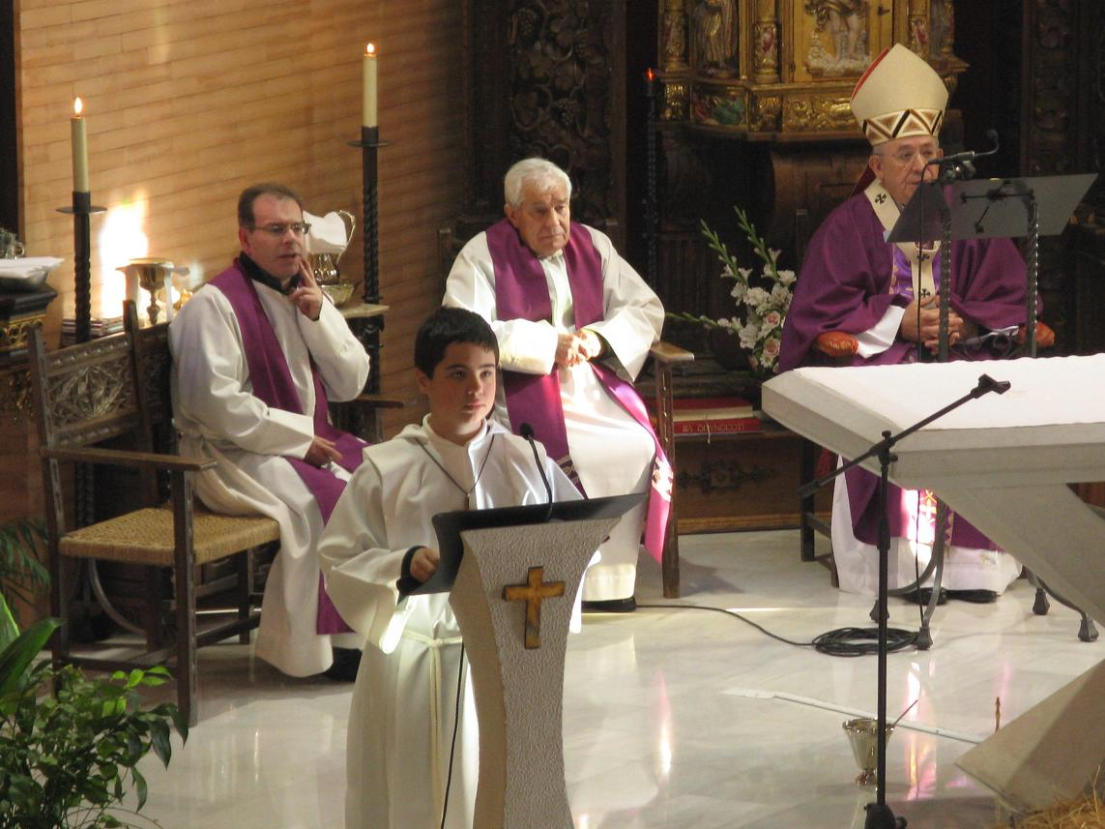
Formação litúrgica
A liturgia, “exercício do sacerdócio de Cristo” (cabeça e membros, isto é, a assembleia inteira) é uma experiência de comunicação e diálogo extraordinário com Deus.
A sinergia divino-humana
da liturgia salva
sempre a iniciativa de
Deus, porém não
suprime a do homem.

Slide 27
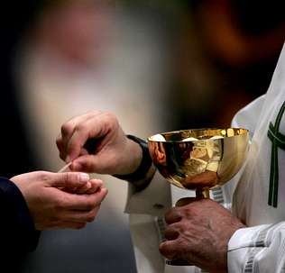
Formação litúrgica
A comunhão eucarística é a ação e o sinal mais profundo da participação e comunicação com o Senhor.

Slide 28
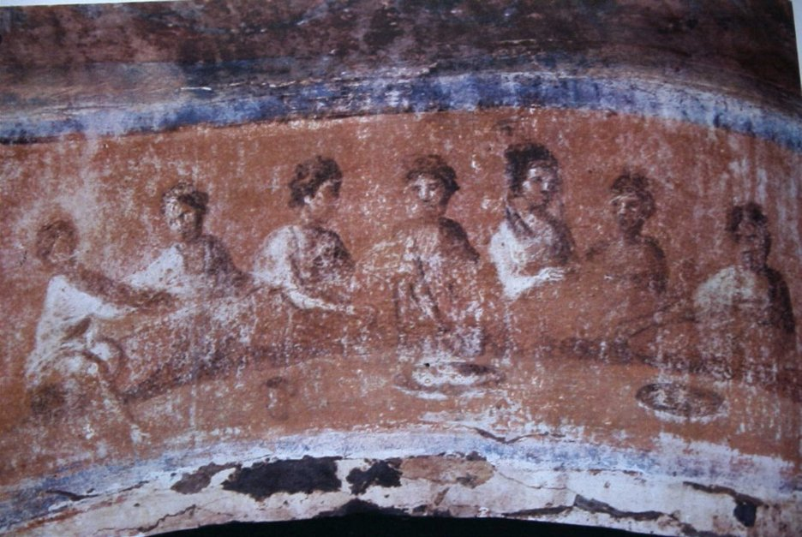
COÊRENCIA LITÚRGICA
Como discípulos, viver a liturgia, especialmente a eucaristia, em plena coerência com a vida inteira.

Slide 29
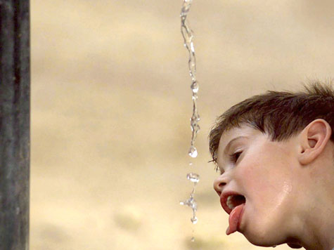
COÊRENCIA LITÚRGICA
Cume e fonte da vida cristã, a liturgia continua na vida. É a missão!
Crer, celebrar e viver: estreito vínculo que pede a coerência.

Slide 30
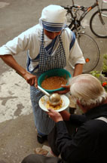
COÊRENCIA LITÚRGICA
O culto agradável a Deus nunca é um ato meramente privado, sem consequências em nossas relações sociais: ao contrário, exige o testemunho público da própria fé (Sacramentum caritatis 83)

Slide 31
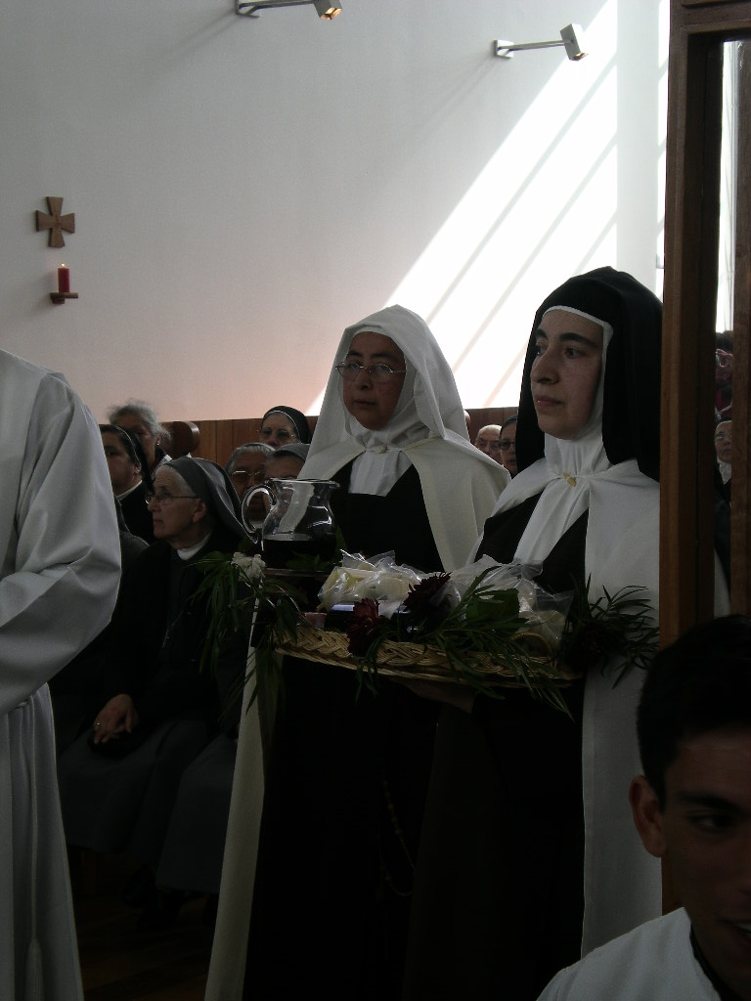
COÊRENCIA LITÚRGICA
“Se enquanto levas a tua oferta ao altar te lembras que teu irmão tem algo contra ti, deixa a tua oferta diante do altar, vá primeiro a reconciliar-te com teu irmão e depois volta a levar a tua oferta”
(Mt 5, 23-24).

Slide 32
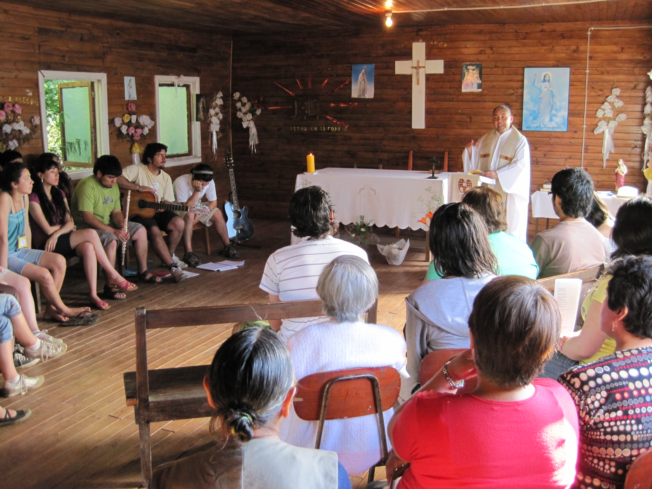
LITURGIA, VOCAÇÃO E MISSÃO
E, como missionários, testemunhar e conduzir os irmãos até uma vivência da liturgia em que também eles se encontrem com Cristo vivo.

Slide 33
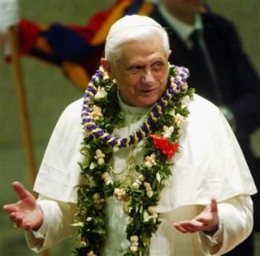
LITURGIA, VOCAÇÃO E MISSÃO
O amor vivido na liturgia não é “algo”, nem é para conservá-lo; é “Alguém” e é para anunciá-lo.
Diz o Papa Bento: “Não podemos guardar para nós o amor que celebramos no Sacramento”
(Sacramentum caritatis 84).

Slide 34
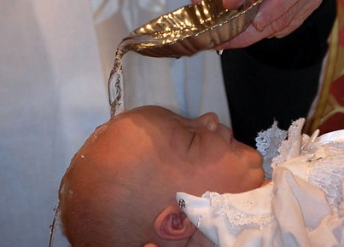
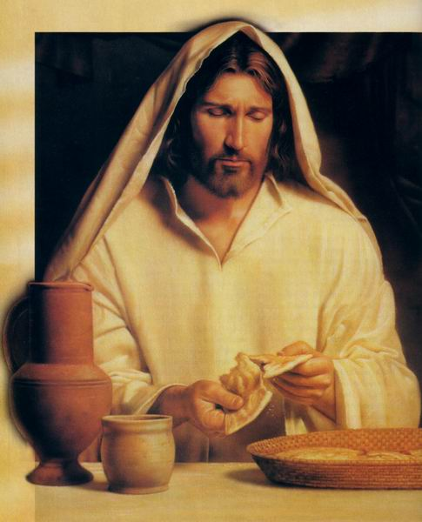
LITURGIA, VOCAÇÃO E MISSÃO
A missão nasce, sobretudo, dos três sacramentos da iniciação cristã: batismo, confirmação e eucaristia.

Slide 35
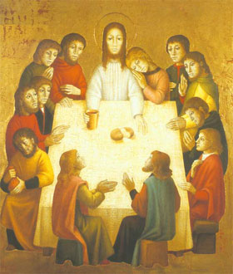
II. PARA UMA LITURGIA COMUNITÁRIA E FRATERNA
Á

Slide 37
Uma liturgia de comunhão eclesial
A liturgia é da Igreja, não de um grupo ou comunidade, nem de uma pessoa.
A experiência fundamental de ser Igreja se dá na liturgia: ekklesía.

Slide 38
Uma liturgia de comunhão eclesial
Que ninguém se torne dono da liturgia celebrando-a “segundo o seu desejo”.
Que se respeite a unidade substancial: os rituais.

Slide 39
Uma liturgia de comunhão eclesial
A liturgia de comunhão eclesial não significa uniformidade.
A comunhão é um sinal de que, como tal, deve materializar-se no ritual.

Slide 40
UMA LITURGIA PARTICPATIVA
Participatio actuosa = participação ativa, consciente e frutuosa: chave da reforma conciliar.
É interior, como expres-são da fé e adesão a Cristo de cada fiel;

Slide 41
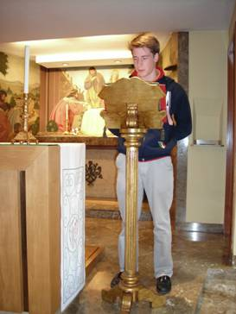
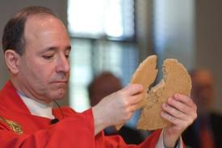
UMA LITURGIA PARTICPATIVA
E é exterior, por que se expressa por meio da corporalidade: voz (falada e canto), gestos, movimentos, papéis e ministérios.

Slide 42
Uma liturgia fraterna
A liturgia é escola de vida fraterna.
A Eucaristia é o sacramento da caridade.

Slide 43
Uma liturgia fraterna
A liturgia é expressão da comunhão eclesial: não deveria ser transformada num campo de batalha, como, ao invés, acontece em certos ambientes da Igreja.

Slide 44
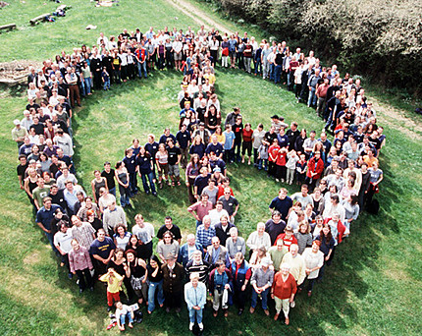
Uma liturgia que impulsione a construir um mundo de irmãos
Que sejamos pão para os pobres e necessi-tados do mundo: isso ensina o Senhor.
Que a comunhão intra-litúrgica alimente o trabalho pela paz e fraternidade no mundo.

Slide 45
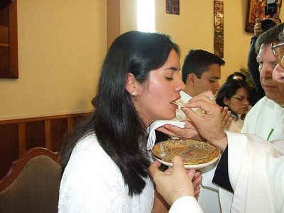
Uma liturgia que impulsione a construir um mundo de irmãos
“Misericórdia quero, não sacrifícios” (Os 6,6)
O culto não pode contradizer o projeto de Deus: a Civilização do Amor, o Reino...

Slide 46
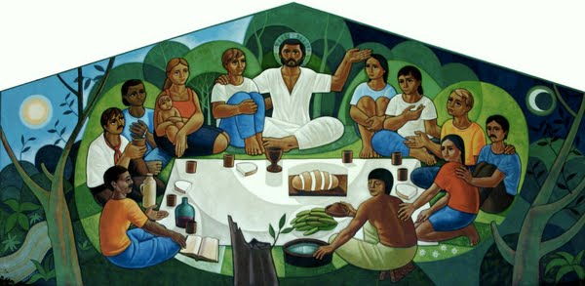
III. PARA UMA LITURGIA SIGNIFICATIVA

Slide 48
Uma liturgia significativa

Slide 49
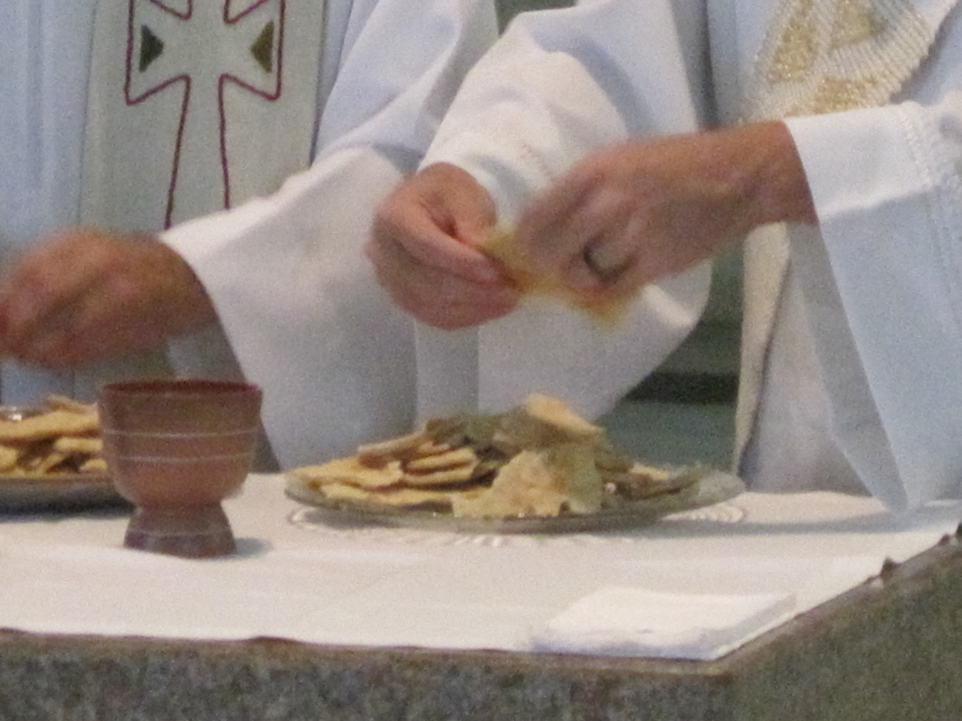
Uma liturgia significativa
Um primeiro sentido desta expressão se relaciona com a ritualidade, com a ars celebrandi: que os sinais signifiquem, que não sejam in – significantes, mas significativos.

Slide 50
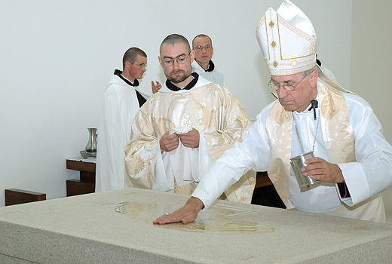
Uma liturgia significativa
Importa a verdade dos sinais.
A verdade das horas de oração,
As unções.... significativas,
O sinal da paz... de verdade;
As expressões ... de festa...

Slide 51
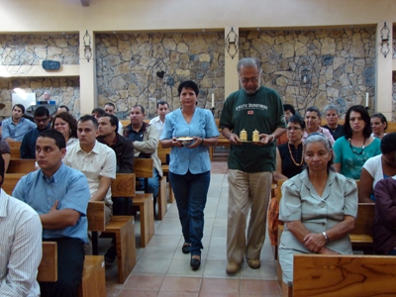
Uma liturgia significativa
Uma segunda dimensão é: a liturgia seja significativa na vida de quem a celebra:
Lugar que ocupa em sua vida
Consciência e formação com que a celebra
Qualidade de sua participação.

Slide 52
Uma liturgia inculturada

Slide 53
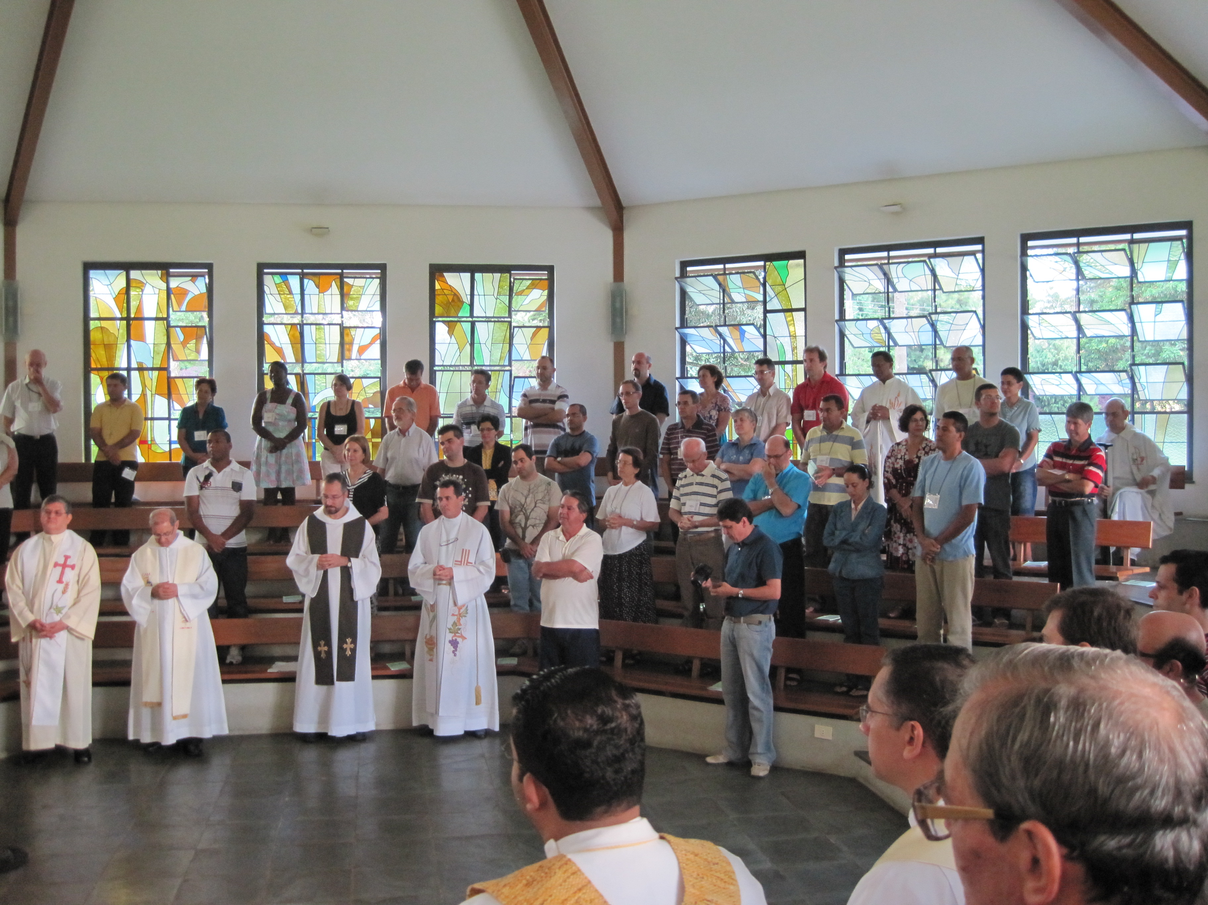
Uma liturgia inculturada
Todo ritual adquire vida só quando se celebra numa comunidade concreta: aí já começa sua inculturação.

Slide 54
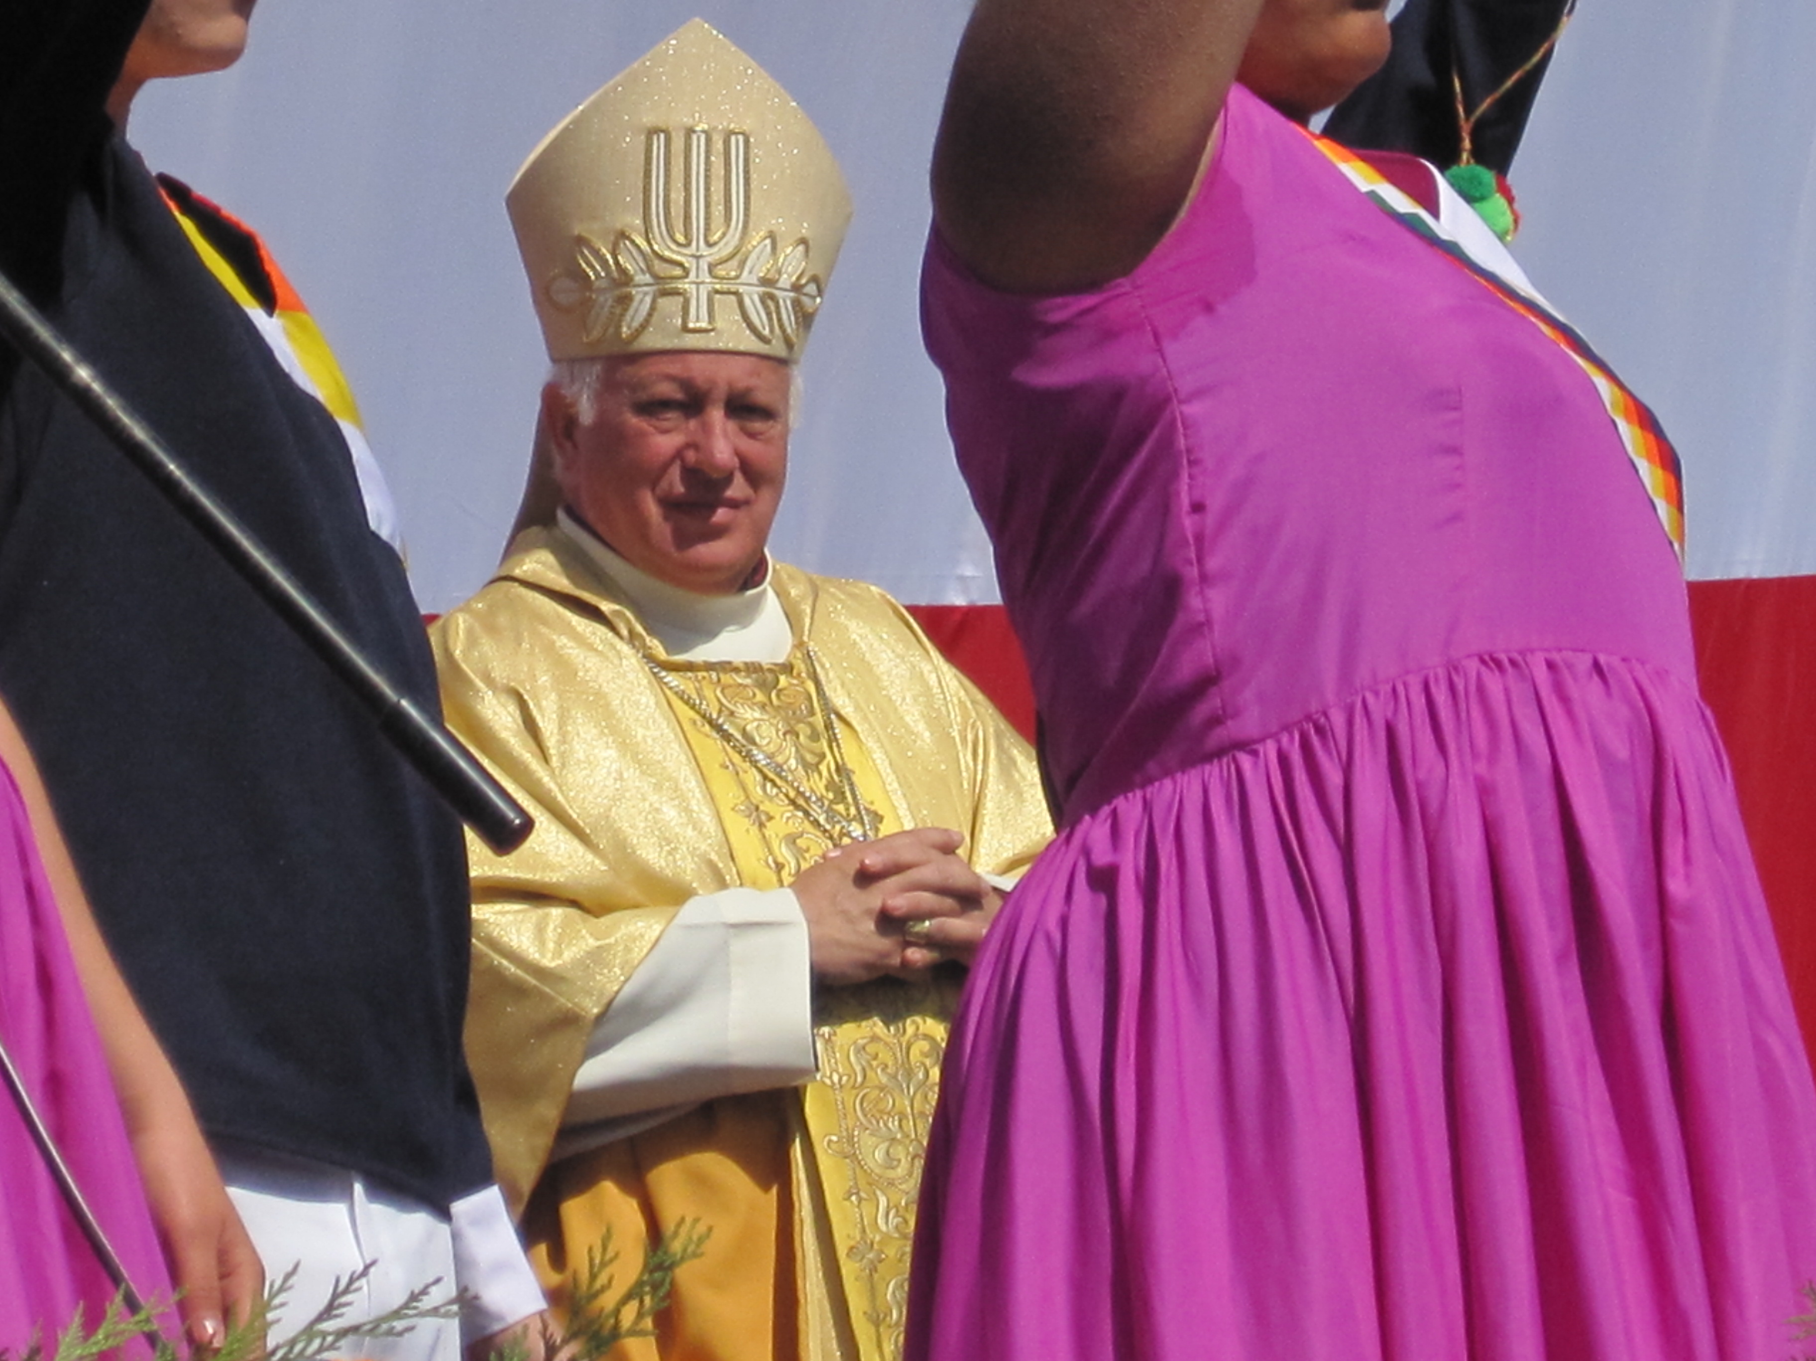
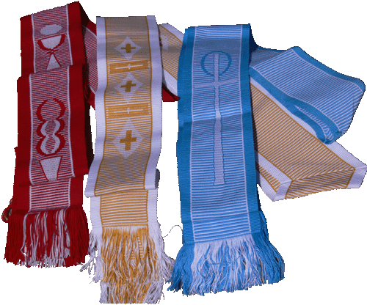
Uma liturgia inculturada
A inculturação é um processo permanente, lento e complexo. Não resiste a simplificações….
…porém, também não pode ser ignorado, sobretudo num mundo plural e em mudança como o nosso.

Slide 55
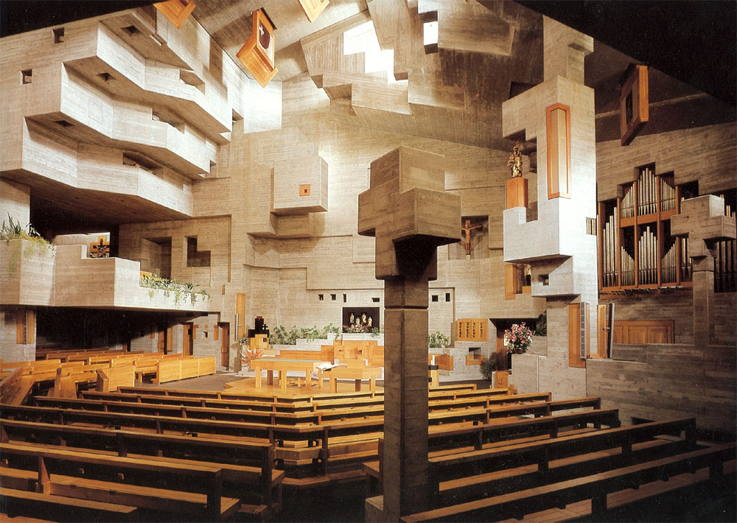
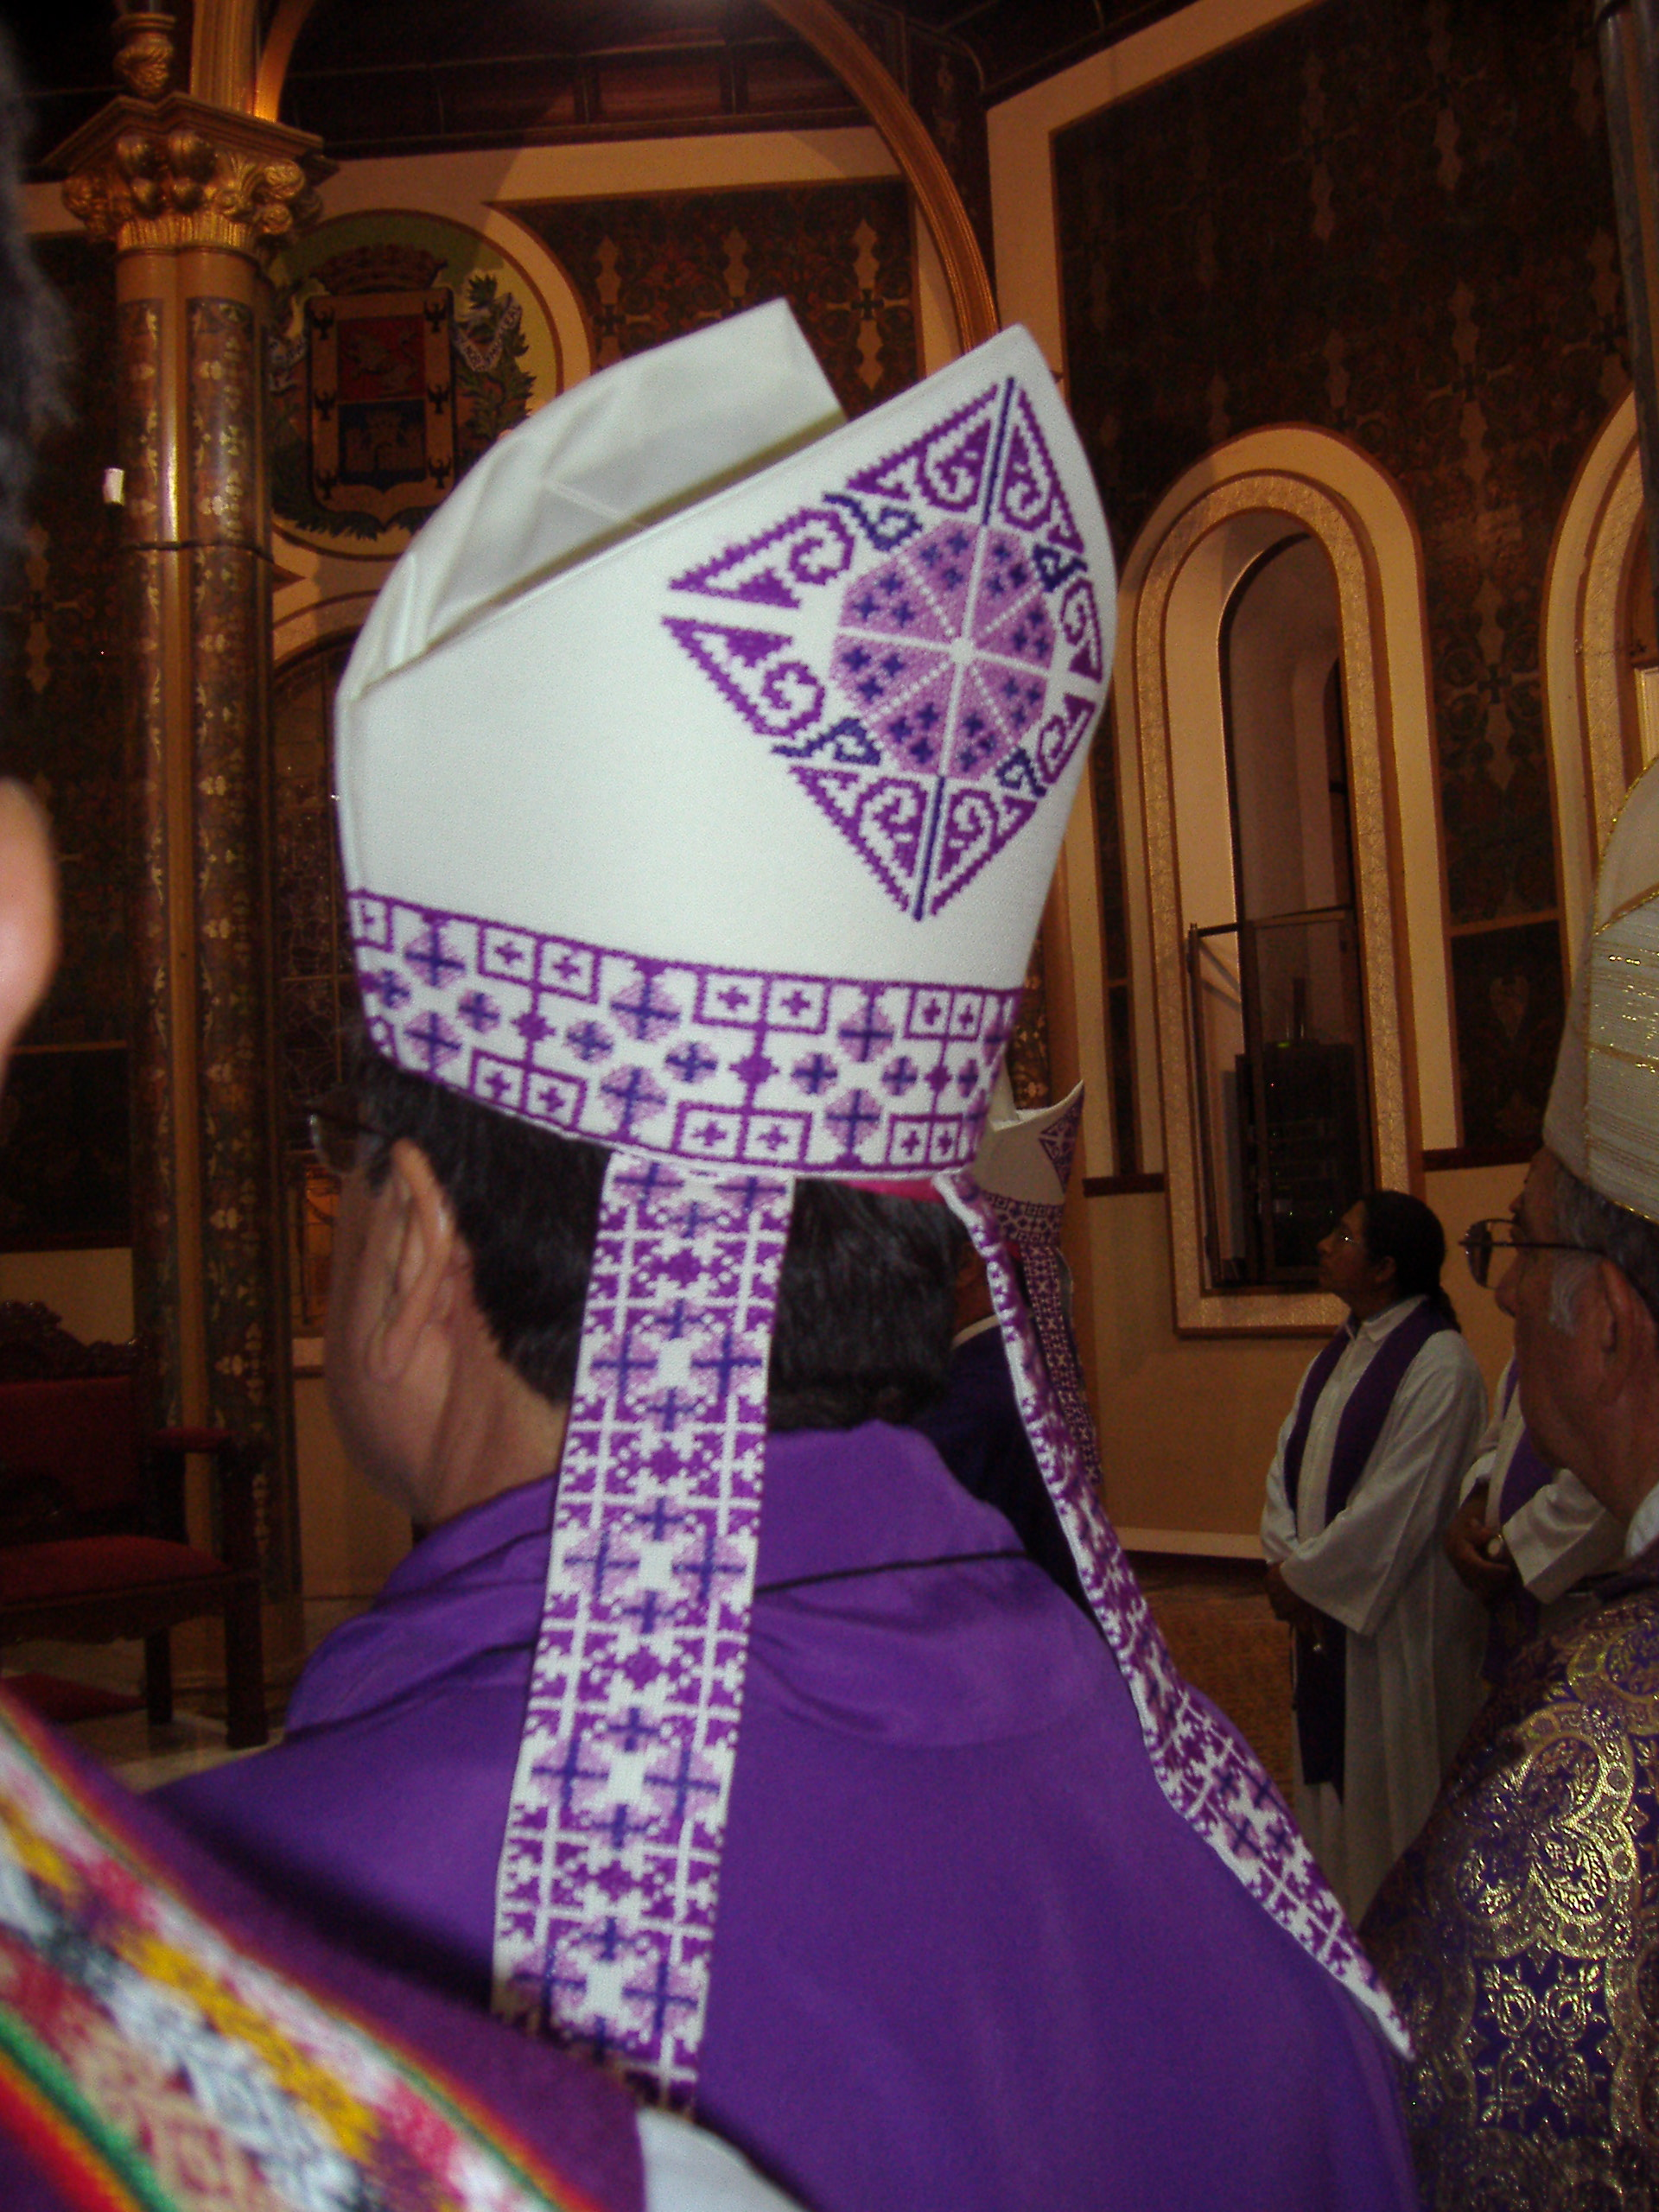
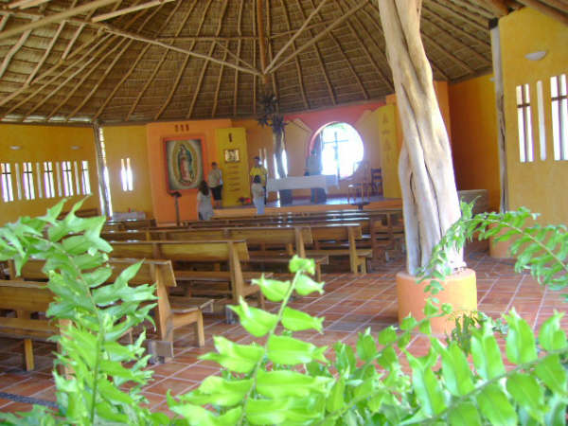
Uma liturgia inculturada
A inculturação é uma das dimensões mais importantes e, às vezes, mais complexas da liturgia. Porém, quando se alcança, pode dar muitos bons frutos.

Slide 56
A importância da catequese mistagógica

Slide 57
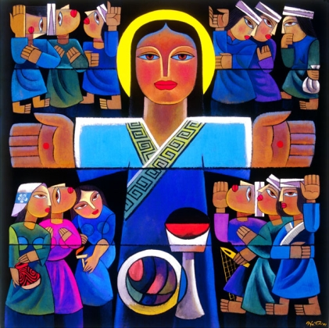
A importância da catequese mistagógica
Interpretação dos ritos à luz dos acontecimentos salvíficos, segundo a Tradição viva da Igreja.

Slide 58
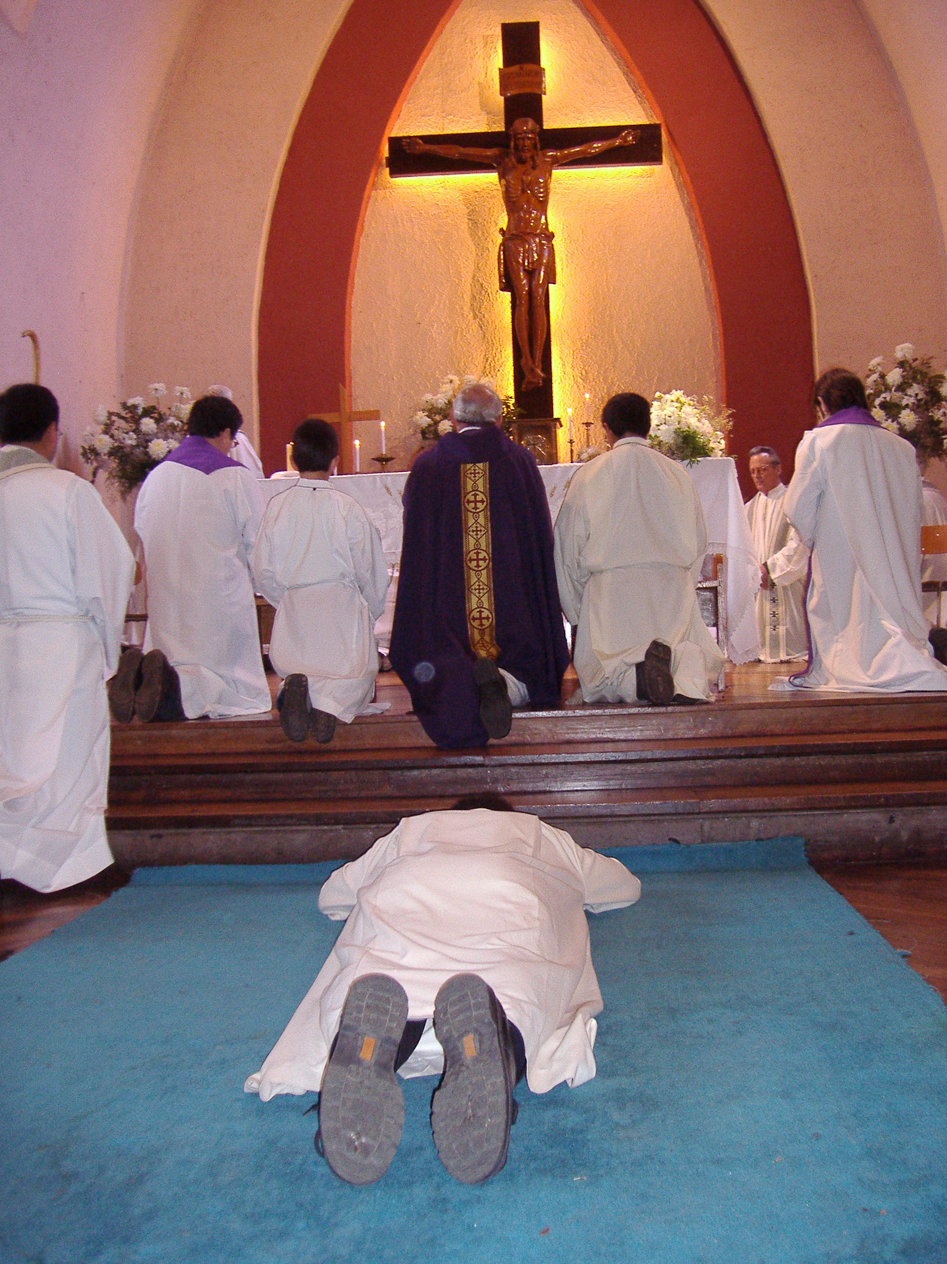
A importância da catequese mistagógica
Introduzir no significado dos sinais contidos nos ritos.

Slide 59
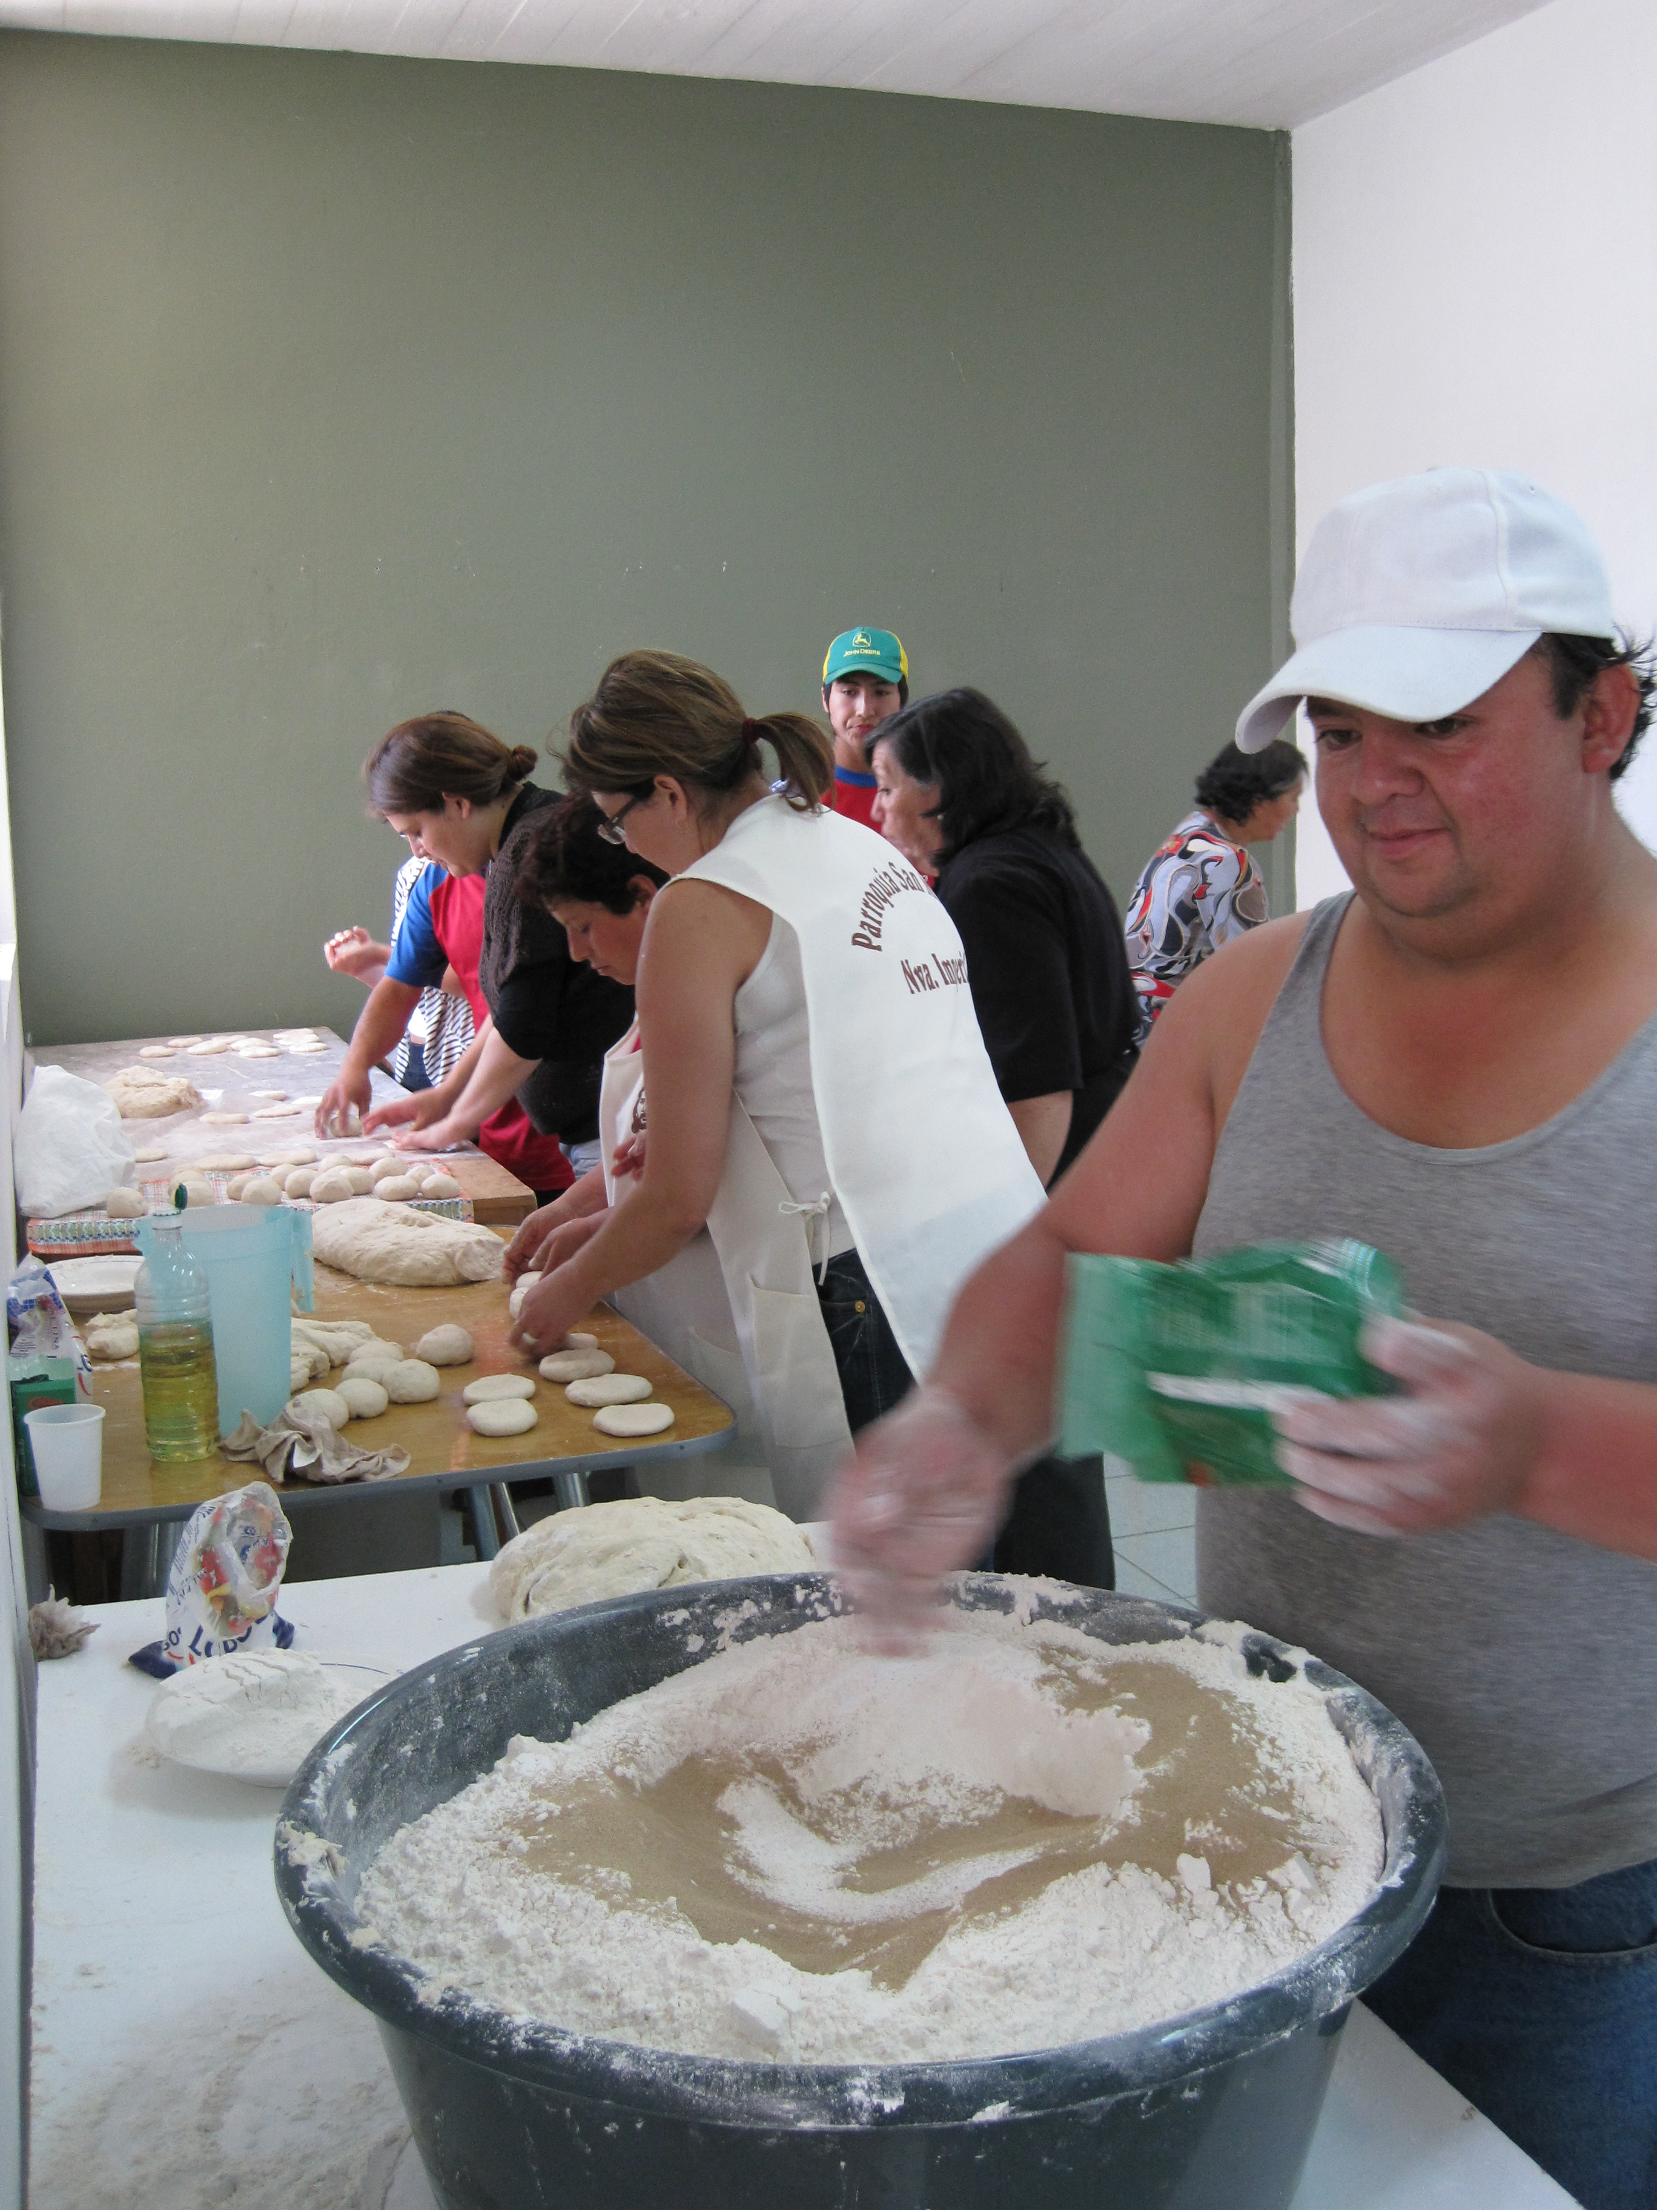
A importância da catequese mistagógica
Ensinar o significado dos ritos em relação com a vida cristã em todas suas facetas.

Slide 60
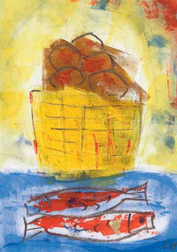
A importância da catequese mistagógica
“A vida cristã é um caminho contínuo de crescimento: somos chamados a nos deixar formar com alegria e em comunhão” (DD 62)

Slide 61
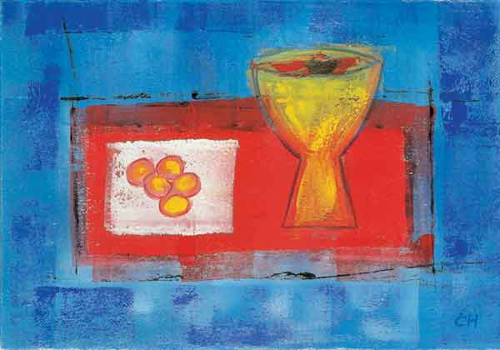
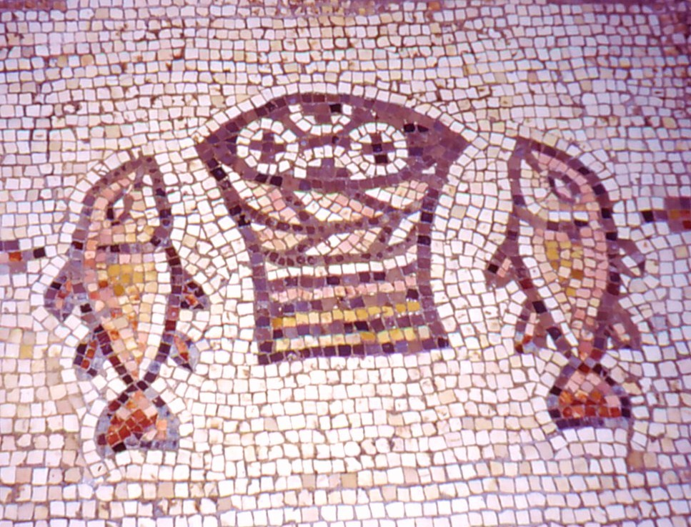
“Abandonemos as controvérsias para ouvirmos juntos o que o Espírito diz à Igreja, guardemos a comunhão, continuemos a nos maravilhar com a beleza da Liturgia.
A Páscoa dos foi dada, deixemo-nos envolver pelo desejo que o Senhor continua a ter de poder comê-la conosco. Sob o olhar de Maria, Mãe da Igreja” (DD 65, conclusão)

